Slide 1
Projeto Físico de BD
  Restrições de integridade
  Visões
  Índices
  Otimização de consultas

Slide 2
Restrições de integridade
Integrity Constraints
  PRIMARY KEY
    Garante a unicidade, de preferência sem significado e sem sofrer alterações
    Muito usada a chamada surrogate key (chave gerada)
    Regra ideal: U³ = Unique, Useless, and Unchangeable
    Pode ser composta por mais de uma coluna
  UNIQUE KEY,
    Outra(s) coluna(s) que garante(m) unicidade, além da chave primária
    Alguns SGBDs só implementam isso através de índices, por exemplo, DB2

Slide 3
Restrições de integridade
Integrity Constraints
  NOT NULL
    Garante que seja informado algum valor não nulo para uma coluna. Não elimina brancos e zeros.
  CHECK
    Garante que o valor de uma coluna obedeça alguma regra mais elaborada. Diferente, maior que, etc.
  FOREIGN KEY
    Garante que o(s) valor(es) de uma (ou mais) coluna(s) exista(m) como PK ou UK de outra tabela referenciada. Na tabela filha exige uma chave válida da tabela mãe.

Slide 4
Exemplos
CREATE TABLE EMPREGADO
  (ID_EMP NUMBER(5) NOT NULL PRIMARY KEY,
  NM_EMP VARCHAR2(100) NOT NULL,
  NU_CPF CHAR(11) NOT NULL,
  ID_CARGO NUMBER(3),
  VL_SALARIO NUMBER(12,2),
  ID_GERENTE NUMBER(5),
  DT_CONTRATACAO DATE,
  DS_ENDERECO VARCHAR2(200),
  NU_TEL VARCHAR2(20),
  ID_DEPTO NUMBER(3) NOT NULL);

Slide 5
Exemplos
CREATE TABLE FORNECEDOR
(
ID_FORNECEDOR NUMBER(4),
NM_FORNECEDOR VARCHAR2(40),
DS_ENDERECO VARCHAR2(200),
NU_TELEFONE VARCHAR2(20),
NM_EMAIL VARCHAR2(100),
CONSTRAINT CK_EMAIL CHECK (NM_EMAIL LIKE '%@%'),
CONSTRAINT CK_TEL CHECK (REGEXP_LIKE(NU_TELEFONE,'^([(][[:digit:]]{2}[)][[:digit:]]{4}-[[:digit:]]{4})$'))
);

Slide 6
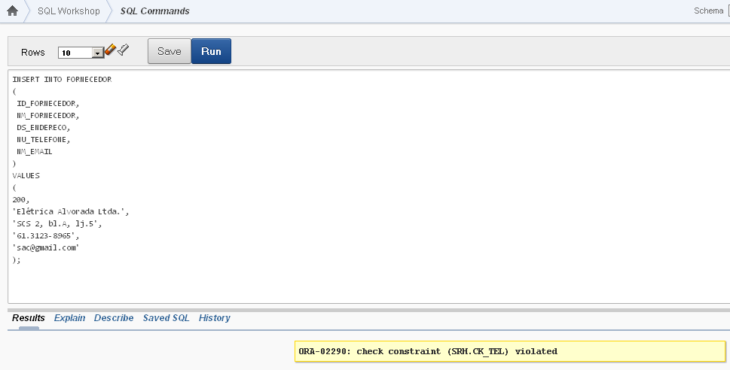
Exemplos

Slide 7
Exemplos
CREATE TABLE DEPARTAMENTO (
ID_DEPTO NUMBER(3) NOT NULL,
NM_DEPTO VARCHAR2(100),
ID_GERENTE NUMBER(5),
CONSTRAINT PK_DEPTO PRIMARY KEY (ID_DEPTO));
ALTER TABLE DEPARTAMENTO
ADD CONSTRAINT FK_DEPTO_EMP
FOREIGN KEY (ID_GERENTE)
REFERENCES EMPREGADO (ID_EMP);

Slide 8
Visões
Uma visão (view) consiste numa espécie de tabela virtual contendo um subconjunto dos dados de uma ou várias tabelas
Pode conter filtros, junções, agregações ou uniões entre tabelas, where, join, group by e union
Apenas o select em que se baseia fica no cátalogo e ao ser invocada ele é executado
Não existe fisicamente, sendo montada em tempo de execução
Assim, não acelera a execução mas facilita a programação

Slide 9
Visões
Pode parar de funcionar se a estrutura da tabela de origem for alterada
Para ser lida deve ser concedida permissão de acesso aos usuários interessados
Motivos para ser criada
  Conveniência – se envolve uma consulta complexa, facilita a codificação para quem for usá-la. O que antes seria escrito em várias linhas, pode até se transformar num select * from <nome_view>
  Segurança – pode ser usada para restringir o acesso a informações sensíveis

Slide 10
Exemplos
CREATE VIEW EMP_TEL AS
  SELECT ID_EMP, NM_EMP, NU_TEL
  FROM EMPREGADO
  WHERE NU_TEL IS NOT NULL;
CREATE VIEW DEPTO_EMP AS
  SELECT NM_DEPTO, NM_EMP
  FROM EMPREGADO E JOIN DEPTO D
  ON E.ID_DEPTO = D.ID_DEPTO;

Slide 11
Índices
Índice
  Em geral, são árvores B
  Objeto que contém uma entrada para cada valor de uma (ou mais) coluna(s) de uma tabela
  Nessa entrada temos o par chave lógica/endereço físico
São usados para se otimizar consultas
Podem ser criados vários por tabela
Consomem espaço em disco
    Quanto maior a tabela mais espaço
Podem degradar as atualizações
Podem ser únicos ou admitir valores duplicados
Seu uso ou não é decidido pelo módulo otimizador ao avaliar a consulta

Slide 12
Exemplos
CREATE
UNIQUE INDEX IX_NM_MUNI
ON MUNI_IBGE (
NM_MUNICIPIO ASC,
ID_UF_IBGE ASC
);
CREATE
INDEX IX_DEPTO_EMP
ON EMPREGADO (
ID_DEPTO ASC
);

Slide 13
Otimização de consultas
Por quê e quando otimizar?
  SQL é uma linguagem declarativa
  Nela apenas se declara o que se deseja fazer e nunca como isso será feito
  Instruções declarativas SQL são transformadas em instruções de manipulação “física” dos dados pelo otimizador
  Otimizador cria o plano de execução para os comandos SQL
  Tempo gasto para otimizar comandos SQL durante a implementação é relativamente pequeno
  Proporciona grandes ganhos de performance durante a implantação e produção

Slide 14
Otimização de consultas
Tipos de Otimização
  Por regra
    baseada em premissas pré-definidas para tomada de decisão pelo otimizador
  Por custo
    baseada em estatísticas que o banco de dados possui sobre seu acervo como esparsidade e densidade de uma coluna, ou mesmo o número de linhas de uma tabela
  Choose
    modo default do Oracle para otimização, ele escolhe se fará por ou, dependendo se o banco possui (Custo) ou não (Regra) as estatísticas de pelo menos uma das tabelas envolvidas no SQL
  Estatísticas das tabelas e índices
    estatísticas podem ser geradas através dos comandos
    ANALYZE TABLE table-name COMPUTE STATISTICS
    ANALYZE INDEX index-name COMPUTE STATISTICS

Slide 15
Otimização de consultas
Examinando o plano de execução
  Preferencialmente, utilizar o SQL-Developer
  Caso não possa, rode o comando Explain Plan
    Comando para se examinar o plano de execução de uma sentença SQL
  Plan_table
    tabela que recebe o resultado do Explain
    deve ser previamente criada (o script de criação fica em C:\oracle11\app\oracle\product\11.2.0\server\rdbms\admin \UTLXPLAN.SQL)
  Exemplo
    Delete from Plan_Table
    Where statement_Id=’teste’;
    EXPLAIN PLAN
    SET STATEMENT_ID = ‘teste'
    FOR
    Select * from logradouro;

Slide 16
Otimização de consultas
Examinando o plano de execução via comando
    SELECT LPAD(' ',2*(LEVEL-1))||operation||' '||options
    ||' '||object_name
    ||' '||DECODE(id, 0, 'Cost = '||position) "Plano"
    FROM plan_table
    START WITH id = 0 AND statement_id = 'teste'
    CONNECT BY PRIOR id = parent_id AND statement_id ='teste';
    A saída seria algo assim:
    Plano
    -----------------------------------------------
    SELECT STATEMENT Cost =
    TABLE ACCESS FULL LOGRADOURO

Slide 17
Otimização de consultas
Caminhos de acesso
  BY ROWID
    Somente ocorre quando temos o endereço da linha. Na prática, ocorre quando do uso da cláusula de WHERE CURRENT OF cursor.
  BY INDEX UNIQUE SCAN
    Ocorre quando a cláusula de Where possui todas as colunas que compõem uma chave primária ou única de uma tabela e o operador de comparação é o igual (=).

Slide 18
Otimização de consultas
Caminhos de acesso
  BY INDEX RANGE SCAN
    Ocorre quando a cláusula de Where possui todas as colunas que compõem uma chave primária ou única de uma tabela e o operador de comparação é uma desigualdade. Ou ocorre quando a cláusula de Where possui colunas que compõem um índice não único da tabela.
  FULL TABLE SCAN
    Ocorre quando não há índices disponíveis para aquela cláusula de Where ou quando o custo para se realizá-lo é menor do que acessar a tabela por algum índice disponível (apenas para otimização por custo). Tal situação ocorre quando os índices disponíveis são pouco seletivos.

Slide 19
Otimização de consultas
Objetivos
  chegar o mais próximo do Unique Scan
  fugir sempre do Full Scan
  quando o custo não estiver nulo será porque existe estatística em pelo menos uma das tabelas envolvidas
  ele é relativo e deve ser usado como parâmetro
  após modificarmos o SQL devemos avaliá-lo novamente

